Slide 1
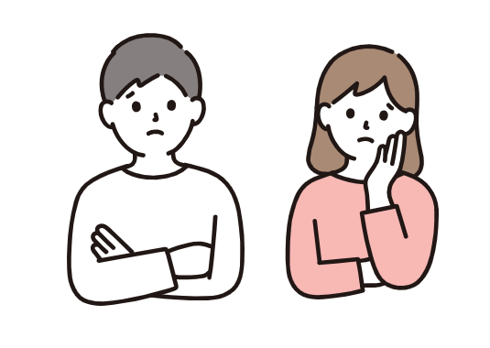
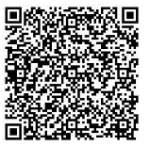
ライフステージに応じた
健康相談
最近疲れて
眠れない
生理痛が
ひどい
更年期に
ついて相談したい
健康に関するご相談に医師が応じます
日時
令和６年 ６月４日（火）
令和６年１０月１日（火）
令和７年 ２月４日（火）
＊時間はいずれも１３：３０～１５：００です。
相談
時間
１人３０分程度
対象
医学的・専門的健康相談を希望する思春期以降の方
場所
足柄上合同庁舎４階 診察室等
〒２５８－００２１ 足柄上郡開成町吉田島２４８９－２
申込み方法
１週間前までにお電話または
電子申請にてお申込みください
申込み
問い合わせ先
小田原保健福祉事務所
足柄上センター保健福祉課
（０４６５）８３-５１１１（内467）
電子申請を受け予約時間についてこちらから電話いたします。
相談無料

